Slide 1

Suradnja na numeričkom modeliranju geotehničkih konstrukcija
HRVATSKA KOMORA INŽENJERA GRAĐEVINARSTVA
Dani Hrvatske komore inženjera građevinarstva Opatija, 2019.
Branislav Škoro
Branislav Škoro, dipl.ing.građ., Škoro d.o.o.. Zagreb
Notes:
1

Slide 2
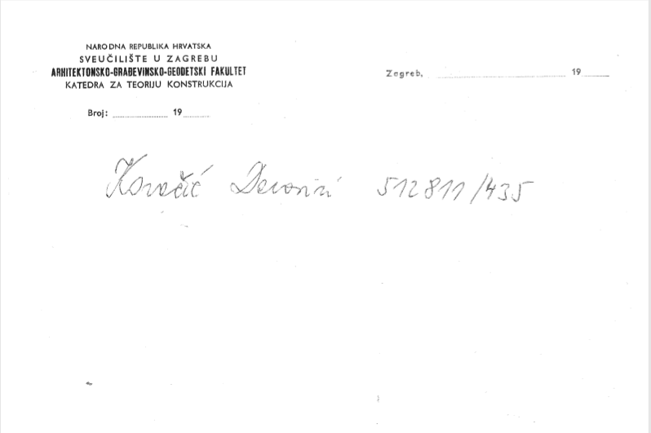
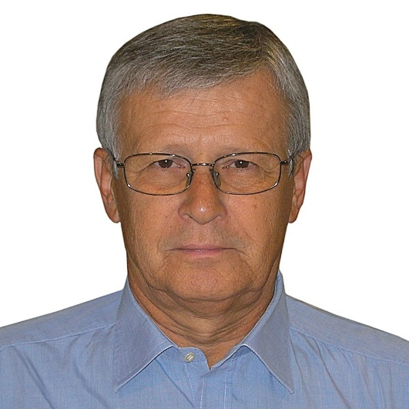
Prvi susret s Davorinom Kovačićem
1978. godina
Notes:
Poštovani kolege čast mi da sudjelujem u ovom seminaru u kojemu se prisjećamo našeg dragog kolege Davorina Kovačića, Dade.
Davorin Kovačić usmjerio je moje područje rada od kada sam bio mladi inženjer.
Još u vrijeme dok sam radio diplomski rad, kolega Miljenko Srkoč koji mi je bio mentor, dao mi je kontakt Davorina Kovačića koji je tada tražio mladog inženjer sa sklonostima modeliranju konstrukcija.
Javio sam se na dobiveni broj telefona I tako je započela naša suradnja u Geoexpertu.
U narednih nekoliko minuta nastojati ću s Vama podijeliti neka sjećanja na zajedničku suradnju

Slide 3
OOUR GEOEXPERT
801 | ZAJEDNIČKE SLUŽBE
802 | SEKTOR ZA GEOMEHANIKU
803 | SEKTOR ZA TEMELJENJE
804 | SEKTOR ZA NASUTE GRAĐEVINE
805 | KEMIJSKO TEHNOLOŠKI SEKTOR
806 | SEKTOR ZA GEOFIZIKU
Notes:
Geoexpert je bio jedinica tada velikog i svjetski poznatog poduzeća GEOTEHNIKA.
Sastojao se od više sektora a ja sam počeo svoj rad u Sektoru za temeljenje.
Taj sektor se je bavio projektiranjem specijalnih vrsta temeljenja. Projektirali smo pilote, dijafragme, temeljne ploče, ploče na pilotima, temeljne roštilje, zaštite građevnih jama, sanaciju klizišta i drugo.

Slide 4
OOUR GEOEXPERT
SEKTOR ZA TEMELJENJE
VODITELJ: mr. KREŠIMIR HORVAT, dil.ing.građ.
.
1. Odjel
mr. Ivan Muhovec, dipl.ing.građ.
2. Odjel
Dr. Nenad Grubić, dipl.ing.građ.
Grupa 2
Milan Štajduhar
Grupa 1
mr. Damir Čorko, dipl.ing.građ.
Grupa 2
Mladen Bešenić, dipl.ing.građ.
Grupa 1
Mr. Božica Marić, dipl.ing.građ.
dr. Davorin Kovačić, dipl.ing.građ.
Dražen Smaić
Branislav Škoro, dipl.ing.građ.
Notes:
U sektoru za temeljenje bila je oformljena grupa koja je služila kao podrška projektantima za proračun geotehničkih konstrukcija primjenom elektroničkih računala
Davorin Kovačić je vodio našu malu grupu a pored njega tu sam bio ja i pokojni kolega Dražen Smaić - student građevine.
Naša grupa funkcionirala je izuzetno dobro zahvaljujući velikom entiuzijazmu ali isto tako i osebujnosti njezinih članova. Davorin Kovačić bio je vođa grupe dok je kolega Smaić svojim vedrim duhom i pozitivnim stavom podizao raspoloženje i u trenutcima kada smo rješavali naizgled nerješive probleme.
Naš rad podupirao je sve ostale grupe poglavito koje su vodili : Damir Čorko, Božica Marić I Mladen Bešenić.

Slide 5
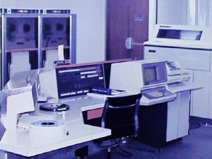
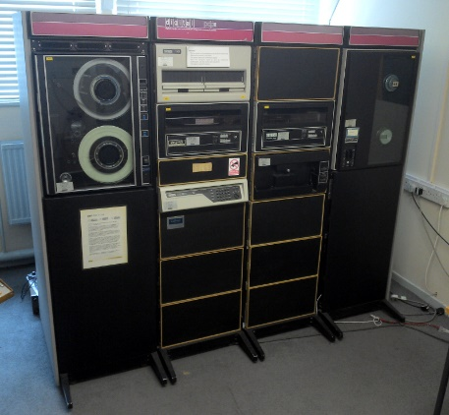
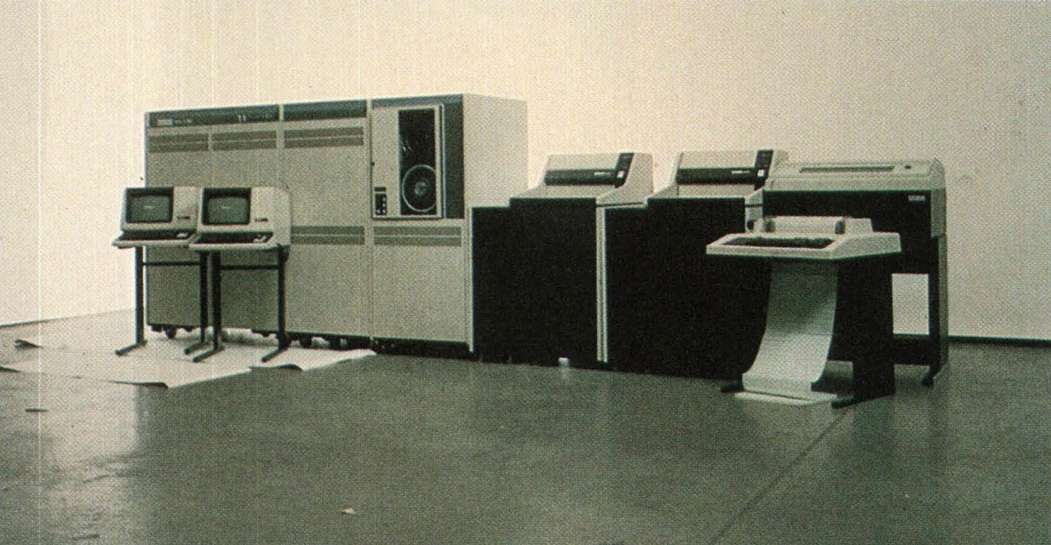
Kako smo radili?
UNIVAC 1106 u SCRC-u (unos podataka preko bušenih kartica)
PDP 11 u Hrvatskim vodama (terminalski pristup)
VAX 11/780 u Geotehnici (terminalski pristup)
Izvor: http://www.ithistory.org/db/hardware/sperry-rand/univac-1106
Izvor: https://www.google.com/search?q=PDP+11&source=lnms&tbm=isch&sa=X&ved=0ahUKEwjmvJSNoqfiAhUoiIsKHVceCzQQ_AUIDigB&biw=2560&bih=1297#imgrc=ZzZHfyn5qnCiwM:
Izvor: https://www.google.com/search?q=VAX+11/780&source=lnms&tbm=isch&sa=X&ved=0ahUKEwiwh6TOoqfiAhXBtYsKHTZYDZwQ_AUIDigB&biw=2560&bih=1297#imgrc=0RNIMraaKHIGyM:
Notes:
Kako smo radiili?
Našim mladim kolegama ovo će se činiti kao kameno doba, no tada to njje tako izgledalo. Imali smo privilegiju da koristimo najnaprednija čuda tehnike u to vrijeme.
Sa današnje perspektive razvoja bilo bi kao da uspoređujemo konjski i električni tramvaj.
Za korištenje UNIVAC-a (koji je usput rečeno zauzimao cijelu sobu) upotrebljavale su se bušene kartice.
Mi smo pripremali ulazne podatke za korištenje pojedinog programa koji je bio instaliran na SRCU.
Ulazni podaci su se pripremali na bušenim karticama za što smo posjedovali uređaj.
Temeljem tih izbušenih kartica, na SRCU smo pokretali određeni program i vršili proračun modela. Rezultate proračuna smo dobivali tek drugi dan na listingu.
Naprednija računala su imala terminalski pristup tako da se više nisu kostile bušene kartice - to je na primjer bio model računala PDP 11. Kao i danas i tada su poznanstva bila dobro došla, pa smo do pristupa tom računalu došli temeljem poznanstva Davorina Kovačića i voditelja centra u Hrvatskim vodama pokojnog Srećka Komora koji je bio vrhunski poznavatelj računala.
I posljednji model na ovom slajdu VAX 11/780 značajan je po tome što ga je posjedovalo naše poduzeće GEOTEHNIKA: u to vrijeme to je bio posljednji modni krik. Ako me pamćenje dobro služi taj modni krik košato nas je nekih 300.000 dolara.

Slide 6
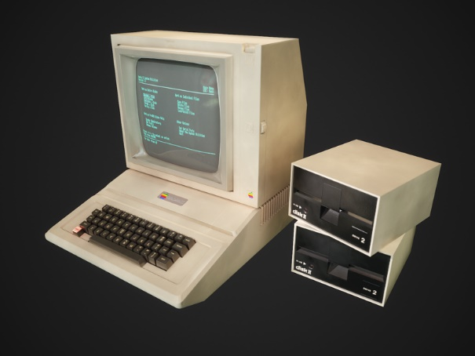
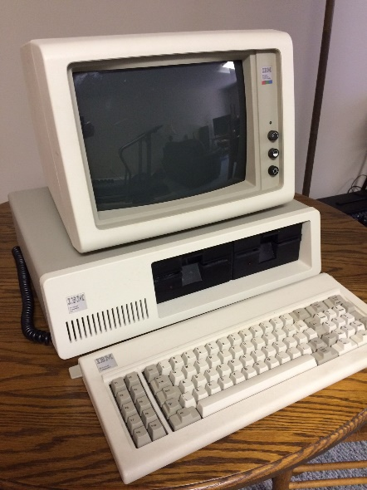
Osobna računala
APPLE II plus
IBM-PC/XT
Izvor: https://dribbble.com/shots/5655185-Apple-II-computer-low-poly
Izvor: https://www.google.com/search?q=IBM-PC/XT&source=lnms&tbm=isch&sa=X&ved=0ahUKEwjts9yPpqfiAhVBpYsKHbJTDewQ_AUIDigB&biw=2560&bih=1297#imgrc=RpGOD83K3gzaWM:
Notes:
Paralelno razvijala su se osobna računala
Danas je nezamislivo da svaki inženjer nema bar jedno do dva računala, tada je bilo napredno da čitav sektor koji je brojio 30-ak inženjera i tehničara ima samo jedno takvo računalo ukupno.
Mi smo bili privilegirani tako da je nas troje bratski dijelilo jedno takvo računalo.
Na velika računala instalirali smo potrebne programe, od kojih su neki dolazili iz razmjene a neke smo i sami razvijali.
Treba napomenuti da je za razvoj računalnih programa bilo potrebno znanje ne samo iz struke već i numeričkih analiza te znanje programiranja. Naša grupa objedinjavala je sva ova nužna znanja za izradu i primjenu tih programa.
Na osobna računala instalirali smo neke manje programe sukladno karakteristikama i kapacitetima tih računala

Slide 7
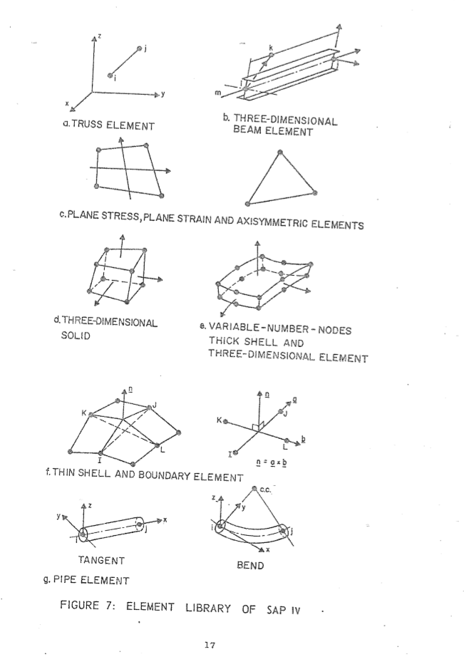
Koje smo programe koristili
Programi za proračun konstrukcija SAP IV, SAP V A structural analysis program for static and dynamic response of linear systems Autori: Klaus-Jurgen Bathe, Edward L. Wilson, Fred E. Peterson College of engineering, University of California – Berkeley, California počeo razvijati oko 1970. godine nove verzije svakih nekoliko godina za razvoj je potrebno znanje tri znanstvene discipline: tehničke mehanike, numeričkih analiza i računalnih aplikacija cilj: laka modifikacija, proširenje i ažuriranje mogućnost analize velikih trodimenzionalnih sistema
Notes:
Koje smo programme koristili?
Jedan od najkompleksnijih programa koji je imao i najviše mogućnosti u pogledu proračuna konstrukcija koji smo koristili bio je SAP
Koristili smo verziju SAP IV i unaprijeđenu verziju SAP V koja je bila instalirana na našem računalu VAX u Geotehnici.
Zahvaljujući dobrom poznavanju strukture tog programa vršili smo intervencije u njemu na način da smo ga prilagođavali našim specifičnim potrebama. O kompleksnosti programa SAP V govori podatak da se sastojao od gotovo 200 potprograma.
Za primjer mogu navesti prilagodbu koju smo napravili za potrebe izračuna elastičnih opruga kod proračna temeljnih ploča. Ova prilagodba je omogućila skraćenje vremena unosa podataka jer nije bilo potrebno da se za svaki čvor modela posebno unosi vrijednost krutosti opruge.
Na slajdu je prikazana biblioteka elemenata od kojih smo najčešće koristili gradni element, pločasti element i element opruge.
Ovdje bih spomenuo i program za proračun temeljne ploče na horizontalno uslojenom tlu, po metodi konačnih diferenci rad prof. Verića i matematičara Polića.

Slide 8
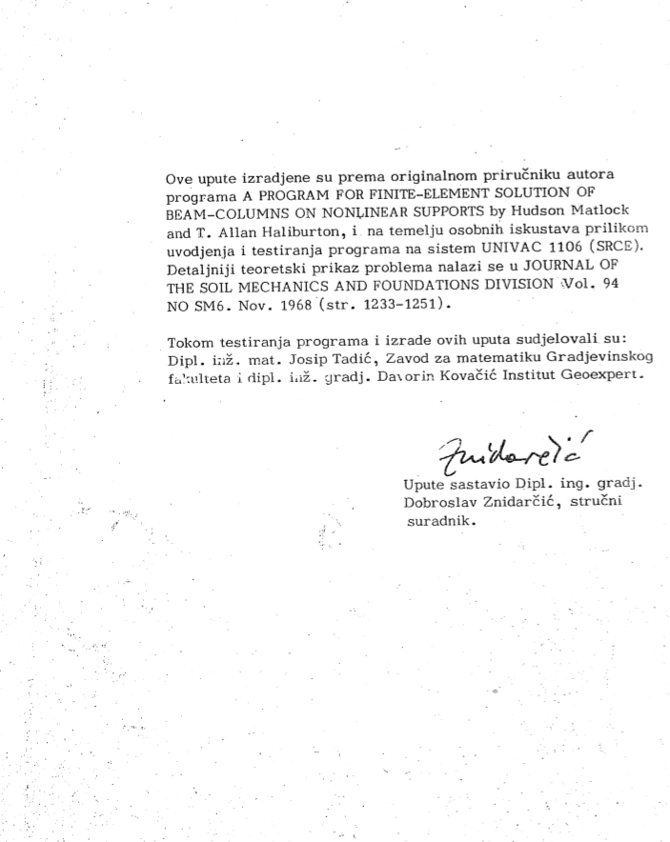
Koje smo programe koristili
Programi za proračun konstrukcija WINKL (BMCOL 28) Autori H. Matlock, T.A. Haliburton, University of Texas, 1964. Program za analizu elastične grede na Winklerovom prostoru
Notes:
Jedan od najjednostavnijih ali i najprimjenjivanijih programa bio je WINKL, kako smo ga zvali.
Program se koristio za rješavanje problema elastične grede na Winklerovom prostoru po metodi konačnih diferenci. Kod testiranja i izrade prvih uputa za korištenje programa sudjelovao je i Davorin Kovačić.
U originalnom priručniku, autori navode da su 4 kompanije prvenstveno iz naftne industrije dale podršku izradi programa i uputa. Među njima bila je i naftna kompanija Shell, tako da se nekoliko primjera odnosi na primjenu u naftnoj industriji (problem cjevovoda).

Slide 9
Koje smo programe koristili
Programi za proračun slijeganja
SARMA
Proračunavanje slijeganja tla pomoću elektroničkih računala
(E. Nonveiller, S. Polić, Zagreb, 1969.)
JANBU
Proračun slijeganja na osnovi edometarskih pokusa prema modelu JANBU-a,
za horizontalno uslojeno tlo
(N. Grubić, B. Škoro, Helsinki, 1983.)
Notes:
Programi za proračun slijeganja su nezaobilazni u geomehanici i koriste se za procjenu slijeganja tla. Dobiveni podaci su podloga za mnoge daljnje proračune temeljnih konstrukcija.
Programi za proračun slijeganja horizontalno uslojenog tla koje smo koristili su bili SARMA i JANBU
Oba programa temeljila su se na pretpostavkama raspodjele napona prema Boussinesq-ovoj teoriji za elastični poluprostor. Upotrebljavale su se formule za slučaj flexibilne pravokutno opterećenje površine prema prof. Miloviću iz 1974. godine.

Slide 10
Koje smo programe koristili
Programi za proračun stabilnosti kosina
BISHOP
Račun stabilnosti kosina pomoću elektroničkog računala
(E. Nonveiller, S. Polić, Zagreb, 1968.)
Analiza koristi Bishop-ovu pojednostavljenu metodu kliznih (cilindričnih) ploha (Bishop, 1955.)
SSTAB 4
Program za analizu stabilnosti kosina prema SPENCERU iz 1967 g.
Notes:
Koristili smo Bishop - kompjuterski program za analizu stabilnosti kosina, po njegovoj pojednostavljenoj metodi kliznih ploha iz 1955 godine.
Suvremeniji i općenitiji program bio je SSTAB4 .
Postupak izračunavanja faktora sigurnosti bio je iterativni postupak baziran na pretpostavkama SPECER-a iz 1967. godine, proširen da uključi opće klizne plohe i opterećenja koja djeluju na površini kosine.
Ovdje treba istaknuti suradnju prof. Nonveiller-a i matematičara Srećka Polića kod izrade programa SARMA i BISHOP.

Slide 11
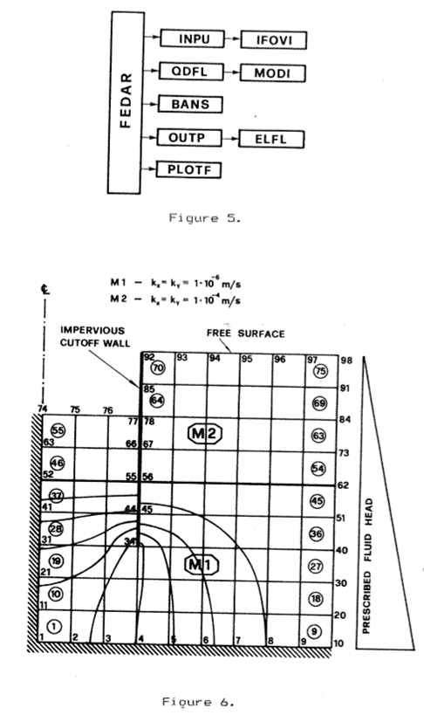
Koje smo programe koristili
Program za proračun stacionarnog toka vode u tlu FEDAR Program za rješavanje dvo-dimenzionalnog stacionarnog toka fluida kroz porozni medij (Finite Element analysis of DARcy flow problems) (R.C. TYLOR and C.B. BROWN, University of California – Berkeley, California, 1967 g.)
Notes:
Za proračun stacionarnog toka vode u tlu koristili smo program FEDAR
Ovaj program je koristio konačne elemente za analizu stacionarnog toka vode kroz porozni medij.
Prikazani primjer na slajdu sa dvije iteracije slobodno položene vodne površine na računalu APLE II plus trajao je oko 90 minuta. Danas za proračun ovakvog preblema trebalo bi vjerojatno nekoliko sekundi korištenjem suvremenih računala.

Slide 12
Sudjelovanje na stručnim skupovima
POSTUPAK NUMERIČKOG ODREĐIVANJA PARAMETARA TLA UZ KORIŠTENJE „IN SITU“ MJERENIH PODATAKA
I.Muhovec, B. Škoro, D. Kovačić, Maribor, 17.-20.10.1979., 2. Jugoslavenski simpozij o metodi konačnih elemenata i projektiranju pomoću elektroničkih računala
PRIBLIŽNA METODA PRORAČUNA TEMELJNIH PLOČA
D. Kovačić, B. Škoro, Ohrid, 15.10.1981., XV savjetovanje JDMTF
IZBOR GEOMEHANIČKIH PARAMETARA POMOĆU METODA MATEMATIČKE STATISTIKE
K. Horvat, B. Škoro, Ohrid, 15.10.1981., XV savjetovanje JDMTF
SOIL MECHANICS PACKAGE FOR APPLE II PLUS
D. Kovačić, B. Škoro, V. Gašparac, Zagreb, 1984.
NELINEARNI ODNOS BOČNOG OPTEREĆENJA I DEFORMACIJA KOD PILOTA
B. Marić, K. Horvat, B. Škoro, Zagreb, 1986.
Notes:
Velika pažnja je posvećivana edukaciji naročito mladih inženjera koji su poticani da sudjeluju na stručnim skupovima i da participirajuj u izradi stručnih radova a što je i mene vrlo veselilo.
U tome je posebnu ulogu imao kolega Dado Kovačić koji nas je motivirao za takav rad. Na stručnim skupovima razmjenjivali smo iskustva i znanja te sklapali poznanstva s drugim inženjerima koji su se bavili sličnom problematikom.
Pomagali smo i svojim kolegama u izradi magisterskih i doktorskih radova u dijelu računalne podrške.
I što reći za kraj?
Suradnja koju sam ostvario s Dadom od nekih desetak godina u Geoexpertu obilježila je moj rad i kasnije te me usmjeila u domenu programiranja za potrebe rješavanja pojedinih inženjerskih problema u geotehnici i šire.
Zahvaljujući njemu rado se prisjećam svojih početaka kada sam se veselio svakom novom radom danu jer ću naučiti nešto novo ili riješiti neki problem.

